Slide 1
0. Introducción a la asignatura
Curso 2023-2024
Entornos de desarrollo
Desarrollo de Aplicaciones Web

Slide 2

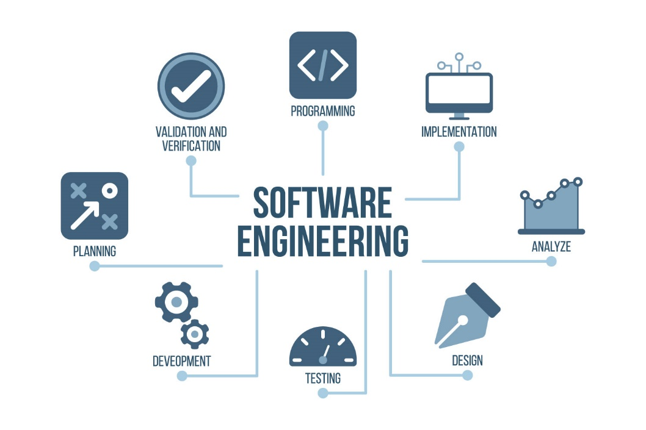
1. Entornos de Desarrollo

Slide 3
1. Entornos de Desarrollo
Nº de Unidad | Denominación | Horas
1 | DESARROLLO DE SOFTWARE Y LENGUAJES DE PROGRAMACIÓN | 10
2 | INSTALACIÓN Y EMPLEO DE HERRAMIENTAS BÁSICAS PARA LA CODIFICACIÓN | 15
3 | FUNCIONES AVANZADAS EN ENTORNOS DE DESARROLLO | 15
4 | DEPURACIÓN Y REALIZACIÓN DE PRUEBAS. | 15
5 | OPTIMIZACIÓN Y DOCUMENTACIÓN. | 15
6 | DISEÑO ORIENTADO A OBJETOS. DIAGRAMAS DE CLASE. | 13
7 | DISEÑO ORIENTADO A OBJETOS. DIAGRAMAS DE COMPORTAMIENTO. | 13
Total |  | 96

Slide 4
1. Entornos de Desarrollo
Evaluación
La evaluación consistirá en:
  35% -> Pruebas objetivas de la evaluación
  65% -> Prácticas que hay que entregar a lo largo del curso. Una práctica puede ser una actividad práctica, de investigación, una presentación, un informe, etc…
  Para poder presentarse al examen hay que tener aprobadas las prácticas
Si la parte práctica no se aprueba, NO SE APRUEBA LA EVALUACIÓN.
Una evaluación suspensa a final de curso conlleva suspender el módulo.
SE VALORA MUCHO EL TRABAJO CONSTANTE.
Si no se entrega una práctica a tiempo tiene la práctica suspensa. Habrá que recuperarla cuando y como sea indicado.
La copia de las prácticas es resultado en un 0 para ambos (el copiado y el copiador).
¡Hay que aprobar ambas partes por separado!

Slide 5
1. Entornos de Desarrollo
Evaluación
Si alguien suspende la evaluación, por cualquier de las dos partes, tendrá oportunidad de recuperar la evaluación con las pruebas de recuperación en la siguiente evaluación.
Los porcentajes se mantienen (65 – 35) y el trabajo para recuperar dependerá de la(s) parte(s) que se hayan suspendido, pudiendo recuperar el examen o rehacer las prácticas con alguna modificación.
Las sesiones de recuperaciones se realizarán de acorde al calendario del curso.

Slide 6






1. Entornos de Desarrollo
Software

Slide 7


1. Entornos de Desarrollo
Bibliografía
No hace falta comprarse ningún libro para esta asignatura, pero como bibliografía complementaria se encuentran:
  Entornos de desarrollo Ed Garceta
  Entornos de desarrollo Ed Ra-ma

